Slide 1

Математика 5 клас
Урок 107

Slide 2
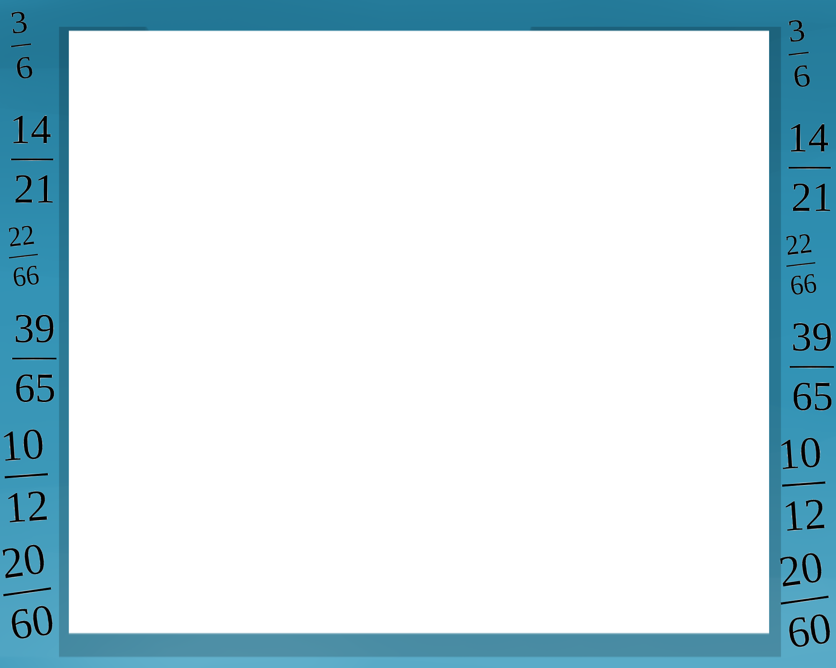

Опитування
Як поділити десятковий дріб на натуральне число?
Як поділити десятковий дріб на 10 і на 100?
Як поділити число на десятковий дріб?
Обчисли усно:
1) 9 : 0,9 2) 35 : 0,5 3) 6,4 : 0,8 4) 810 : 0,9
5) 3 : 0,03 6) 2,4 : 1,2 7) 34 : 0,2 8) 0,33 : 0,11
http://oksanakovalenko.blogspot.com

Slide 3
Ділення на десятковий дріб
Урок 107

Slide 4
Ділення на 0,1; 0,01; 0,001;…
Правило
Щоб поділити десятковий дріб на 0,1; 0,01; 0,001, треба в цьому дробі перенести кому вправо на стільки знаків, скільки нулів містить дільник перед одиницею.
35,567 : 0,01 = 3556,7

Slide 5

Розв'язування вправ
№ 1439, 1453, 1454, 1456
1439. Виконай ділення:
14,2 : 0,1 2) 0,7 : 0,1
3) 0,09 : 0,1 4) 8,3 : 0,01
5) 0,18 : 0,01 6) 420 : 0,01
7) 0,137 : 0,001 8) 4,7 : 0,001
9) 482 : 0,0001

Slide 6

Розв'язування вправ
№ 1439, 1453, 1454, 1456
http://oksanakovalenko.blogspot.com

Slide 7
Розв'язування вправ
№ 1439, 1453, 1454, 1456
http://oksanakovalenko.blogspot.com

Slide 8
Розв'язування вправ
№ 1439, 1453, 1454, 1456
1454. Знайди значення виразу х : 2,5 – у : 1,4, якщо
х = 9,75, у = 3,36.
http://oksanakovalenko.blogspot.com

Slide 9
Розв'язування вправ
№ 1439, 1453, 1454, 1456
1456. Розв’яжи рівняння:
1) 1,7х = 11,05; 2) у ⋅ 0,22 = 1,408;
http://oksanakovalenko.blogspot.com

Slide 10
Розв'язування вправ
№ 1439, 1453, 1454, 1456
1456. Розв’яжи рівняння:
2) у ⋅ 0,22 = 1,408;
http://oksanakovalenko.blogspot.com

Slide 11
Розв'язування вправ
№ 1439, 1453, 1454, 1456
1456. Розв’яжи рівняння:
3) 8,645 : х = 3,5;
http://oksanakovalenko.blogspot.com

Slide 12
Розв'язування вправ
№ 1439, 1453, 1454, 1456
1456. Розв’яжи рівняння:
4) 7х ⋅ 1,2 = 13,104.
http://oksanakovalenko.blogspot.com

Slide 13
Самостійна робота
Варіант 1 | Варіант 2
1. Виконайте ділення: 1) 35,1:1,8; 2) 11,28:4,7; 3) 63:1,75; 4) 9,6:0,08. | 1. Виконайте ділення: 1) 34,3:1,4; 2) 14,76:3,6; 3) 72:2,25; 4) 2,7:0,06
2. Розв’яжіть рівняння: 1) 48,768: x = 0,16; 2) 20,6 x = 124,63 | 2. Розв’яжіть рівняння: 1) 46,674: x = 0,18; 2) 18,4 x = 129,72

Slide 14

Домашнє завдання:
§ 41 (правило с. 238)
№ 1440, 1455(1), 1457
http://oksanakovalenko.blogspot.com

Slide 15
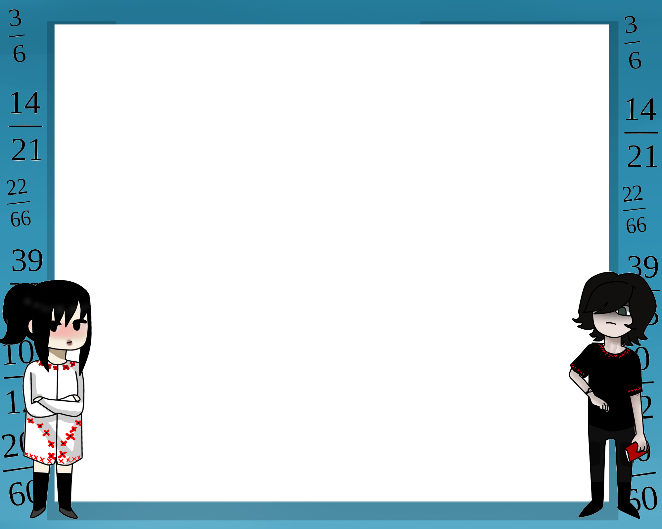
Список використаних джерел:
Література:
Бабенко С. П., Маркова I. С. Усі уроки математики. 5 клас (II семестр). — X. : Вид. група «Основа», 2013. — 302 с.
Математика. 5 кл. : підруч. для закл. заг. серед.
освіти / О.С. Істер. — Київ : Генеза, 2018. — 352 с.
Інтернет-ресурси:
http://oksanakovalenko.blogspot.com
http://oksanakovalenko.blogspot.com

